Slide 1
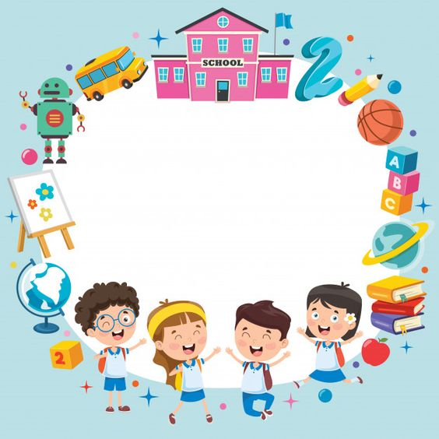
Trường Tiểu học Gia Thụy
PHÂN MÔN: TẬP ĐỌC
LỚP: 2A8

Slide 2


Slide 3

Đọc đoạn 1 bài: Phần thưởng
Ôn bài cũ
1. Hãy kể những việc làm tốt của bạn Na.
Đọc đoạn 3 bài: Phần thưởng
2. Bạn Na có xứng đáng nhận được phần thưởng không? Vì sao?

Slide 4
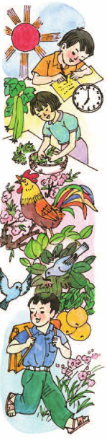
Thứ tư ngày 16 tháng 9 năm 2020
Tập đọc
Làm việc thật là vui

Slide 5

Làm việc thật là vui
Quanh ta, mọi vật, mọi người đều làm việc.
Cái đồng hồ tích tắc, tích tắc báo phút, báo giờ.
Con gà trống gáy vàng ò … ó … o, báo cho mọi người biết trời sắp sáng, mau mau thức dậy.
Con tu hú kêu tu hú, tu hú. Thế là sắp đến mùa vải chín.
Chim bắt sâu, bảo vệ mùa màng.
Cành đào nở hoa cho sắc xuân thêm rực rỡ, ngày xuân thêm tưng bừng.
Như mọi vật, mọi người, bé cũng làm việc. Bé làm bài, bé đi học, bé quét nhà, nhặt rau, chơi với em đỡ mẹ. Bé luôn luôn bận rộn, mà lúc nào cũng vui.

Slide 6

Luyện đọc
Tìm hiểu bài
sắp sáng
nở hoa
rực rỡ
quét nhà
bận rộn

Slide 7
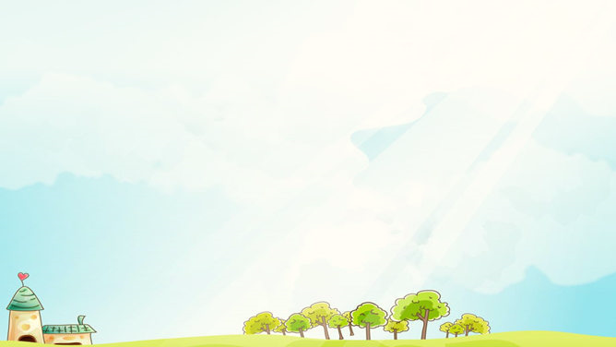
Làm việc thật là vui
1 Quanh ta, mọi vật, mọi người đều làm việc.
Cái đồng hồ tích tắc, tích tắc báo phút, báo giờ.
Con gà trống gáy vàng ò … ó … o, báo cho mọi người biết trời sắp sáng, mau mau thức dậy.
Con tu hú kêu tu hú, tu hú. Thế là sắp đến mùa vải chín.
Chim bắt sâu, bảo vệ mùa màng.
Cành đào nở hoa cho sắc xuân thêm rực rỡ, ngày xuân thêm tưng bừng.
2 Như mọi vật, mọi người, bé cũng làm việc. Bé làm bài, bé đi học, bé quét nhà, nhặt rau, chơi với em đỡ mẹ. Bé luôn luôn bận rộn, mà lúc nào cũng vui.
Làm việc thật là vui
Quanh ta, mọi vật, mọi người đều làm việc.
Cái đồng hồ tích tắc, tích tắc báo phút, báo giờ.
Con gà trống gáy vàng ò … ó … o, báo cho mọi người biết trời sắp sáng, mau mau thức dậy.
Con tu hú kêu tu hú, tu hú. Thế là sắp đến mùa vải chín.
Chim bắt sâu, bảo vệ mùa màng.
Cành đào nở hoa cho sắc xuân thêm rực rỡ, ngày xuân thêm tưng bừng.
Như mọi vật, mọi người, bé cũng làm việc. Bé làm bài, bé đi học, bé quét nhà, nhặt rau, chơi với em đỡ mẹ. Bé luôn luôn bận rộn, mà lúc nào cũng vui.

Slide 8

Luyện đọc câu dài:
Quanh ta, / mọi vật, / mọi người / đều làm việc. / /
Quanh ta, mọi vật, mọi người đều làm việc.
Con tu hú kêu / tu hú, / tu hú. / / Thế là sắp đến mùa vải chín. / /
Con tu hú kêu tu hú, tu hú. Thế là sắp đến mùa vải chín.
Cành đào nở hoa / cho sắc xuân thêm rực rỡ, / ngày xuân thêm tưng bừng. / /
Cành đào nở hoa cho sắc xuân thêm rực rỡ, ngày xuân thêm tưng bừng.

Slide 9
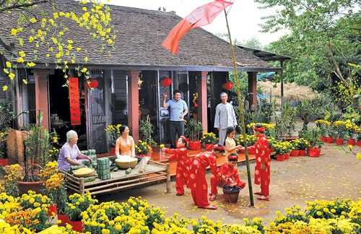
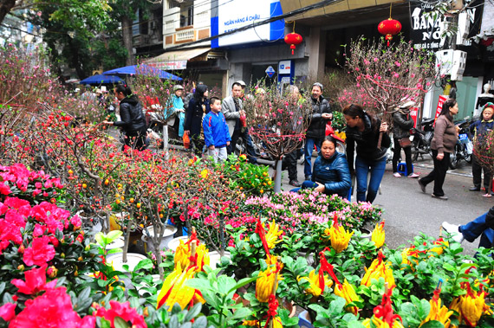
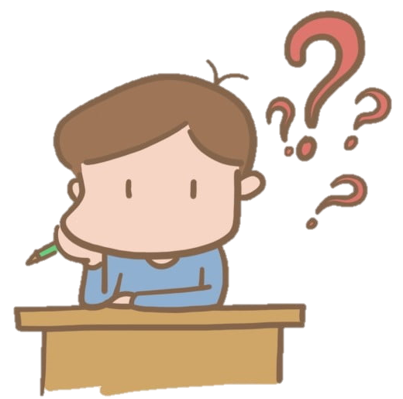
Sắc xuân?
- Sắc xuân: cảnh vật, màu sắc của mùa xuân.
- Rực rỡ: tươi sáng, nổi bật lên.
- Rực rỡ?
- Tưng bừng: vui, lôi cuốn nhiều người.
- Tưng bừng?

Slide 10
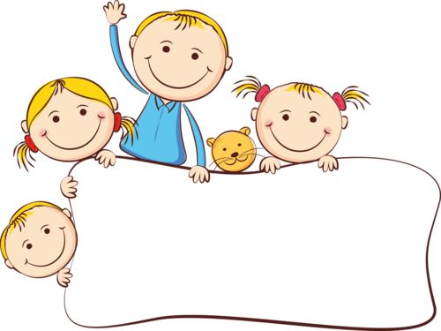
Luyện đọc nhóm

Slide 11
Làm việc thật là vui
1 Quanh ta, mọi vật, mọi người đều làm việc.
Cái đồng hồ tích tắc, tích tắc báo phút, báo giờ.
Con gà trống gáy vàng ò … ó … o, báo cho mọi người biết trời sắp sáng, mau mau thức dậy.
Con tu hú kêu tu hú, tu hú. Thế là sắp đến mùa vải chín.
Chim bắt sâu, bảo vệ mùa màng.
Cành đào nở hoa cho sắc xuân thêm rực rỡ, ngày xuân thêm tưng bừng.
2 Như mọi vật, mọi người, bé cũng làm việc. Bé làm bài, bé đi học, bé quét nhà, nhặt rau, chơi với em đỡ mẹ. Bé luôn luôn bận rộn, mà lúc nào cũng vui.
Làm việc thật là vui
Quanh ta, mọi vật, mọi người đều làm việc.
Cái đồng hồ tích tắc, tích tắc báo phút, báo giờ.
Con gà trống gáy vàng ò … ó … o, báo cho mọi người biết trời sắp sáng, mau mau thức dậy.
Con tu hú kêu tu hú, tu hú. Thế là sắp đến mùa vải chín.
Chim bắt sâu, bảo vệ mùa màng.
Cành đào nở hoa cho sắc xuân thêm rực rỡ, ngày xuân thêm tưng bừng.
Như mọi vật, mọi người, bé cũng làm việc. Bé làm bài, bé đi học, bé quét nhà, nhặt rau, chơi với em đỡ mẹ. Bé luôn luôn bận rộn, mà lúc nào cũng vui.

Slide 12

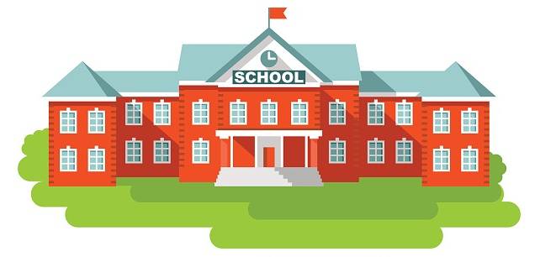
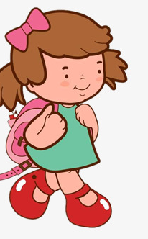
Trò chơi: Giúp bạn đến trường

Slide 13


Câu 1: Các vật và con vật xung quanh ta làm những việc gì?
- Các vật: Cái đồng hồ báo phút, báo giờ; cành đào nở hoa cho mùa xuân thêm tươi đẹp.
- Con vật: Con gà trống gọi mọi người thức dậy, tu hú kêu báo mùa vải chín, chim bắt sâu, bảo vệ mùa màng.

Slide 14
Câu 2: Bé làm những việc gì?
Bé làm bài
Bé đi học
Bé quét nhà
Nhặt rau
Chơi với em đỡ mẹ.

Slide 15
Câu 3: Đặt câu với mỗi từ rực rỡ, tưng bừng.
Mẫu:
Cành đào nở hoa rực rỡ.
Mọi người tưng bừng đón Tết.

Slide 16

Nội dung
Mọi vật, mọi người quanh ta đều làm việc. Làm việc mang lại niềm vui. Làm việc giúp mọi người, mọi vật có ích cho cuộc sống.

Slide 17
Giọng đọc
Giọng vui, hào hứng, nhịp hơi nhanh

Slide 18
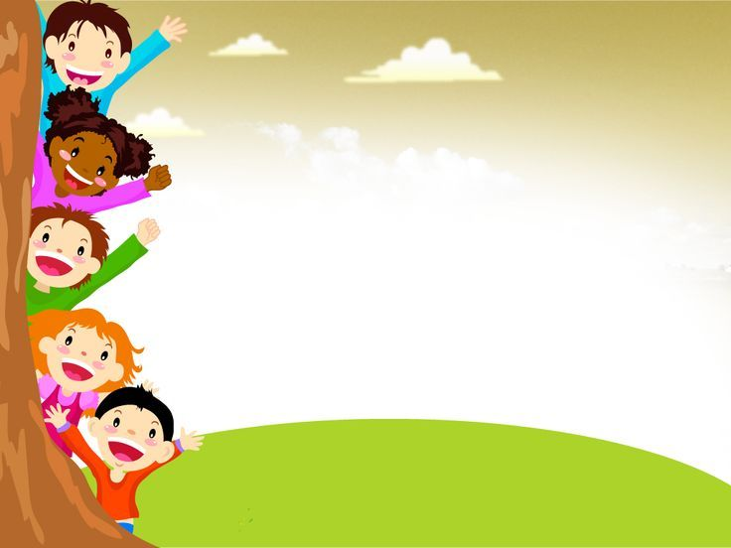
Củng cố
- Bài Tập đọc muốn nói với chúng ta điều gì?

Slide 19
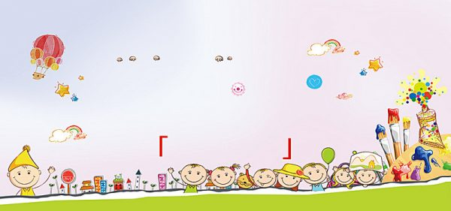
Chúc các con chăm ngoan, học giỏi!

